Slide 1
고급 프로그래밍 설계 발표
201701726 김원호
201701787 정우영
201701784 정민석
201701752 변민우

Slide 2

해줘A/S

Slide 3
편리함
시간 절약
경쟁력
환경
애용

Slide 4
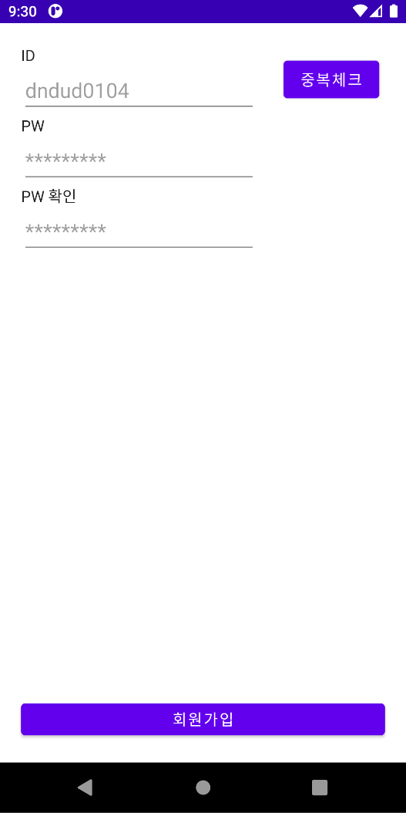
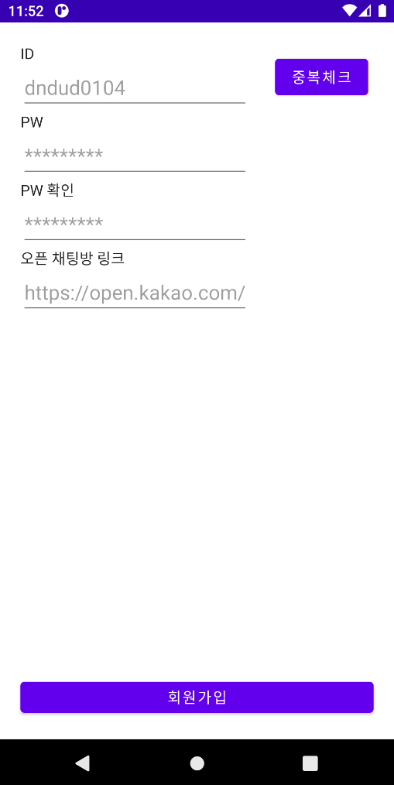
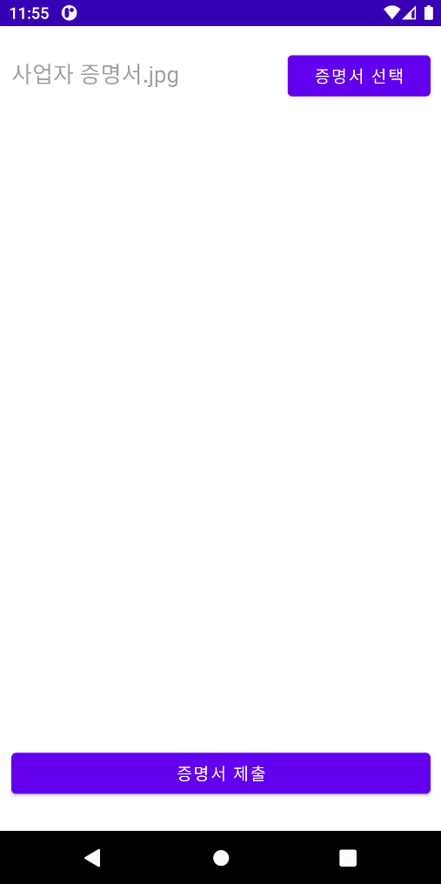
회원가입(고객, 수리기사)

Slide 5
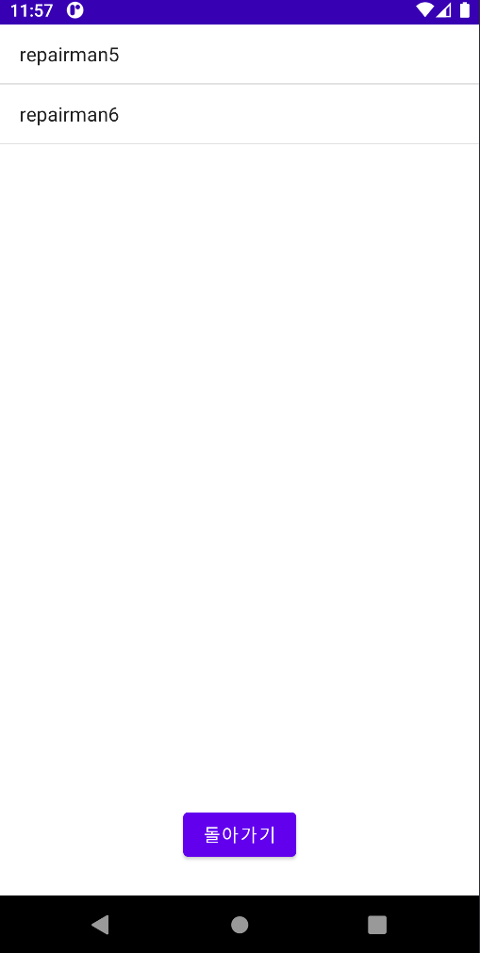
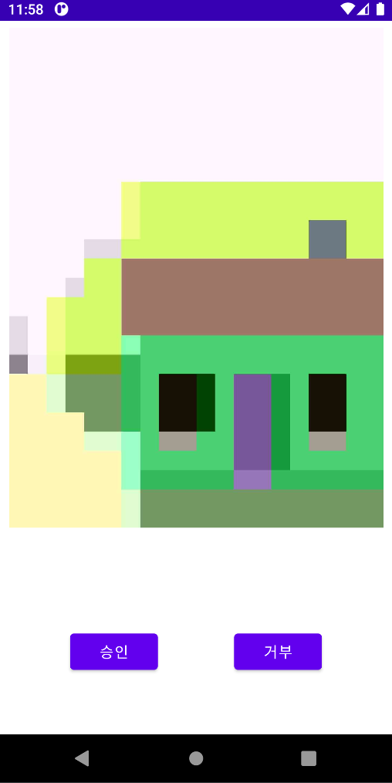
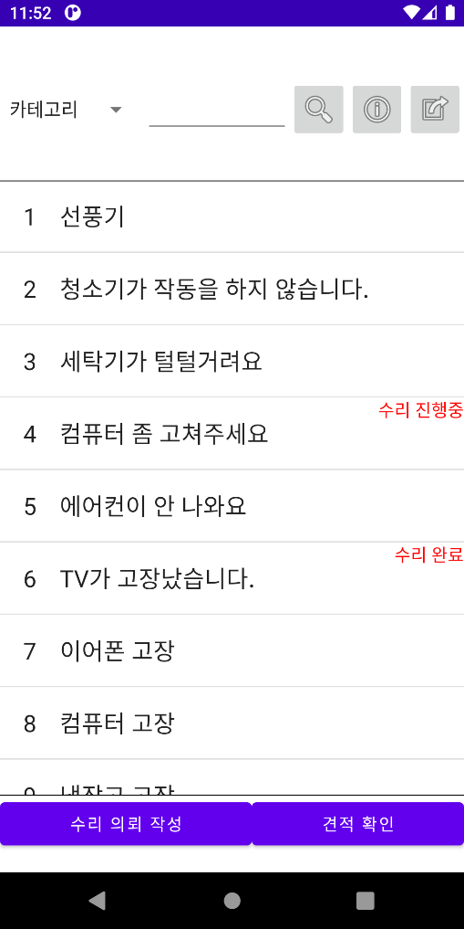
게시판
권한 승인

Slide 6
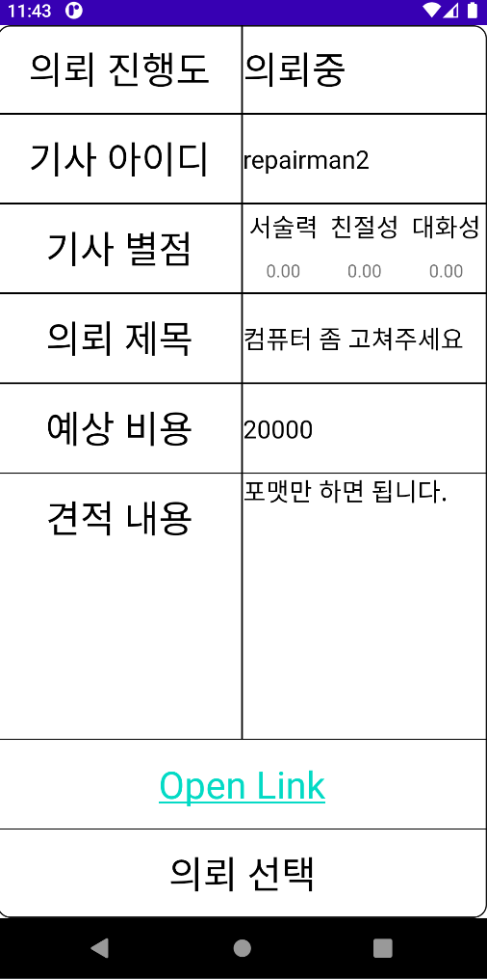
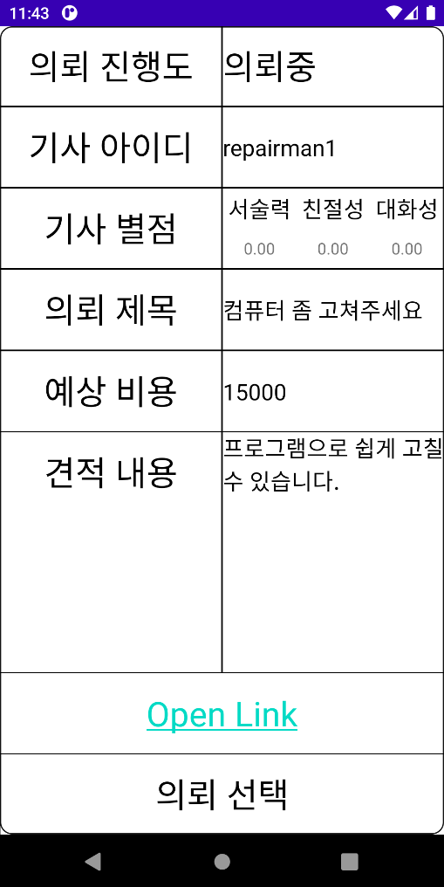
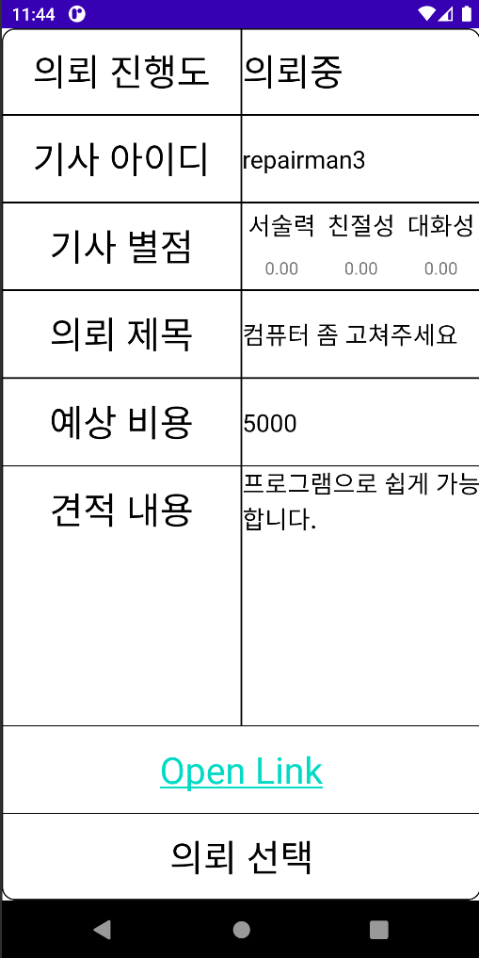
수리 견적 목록

Slide 7
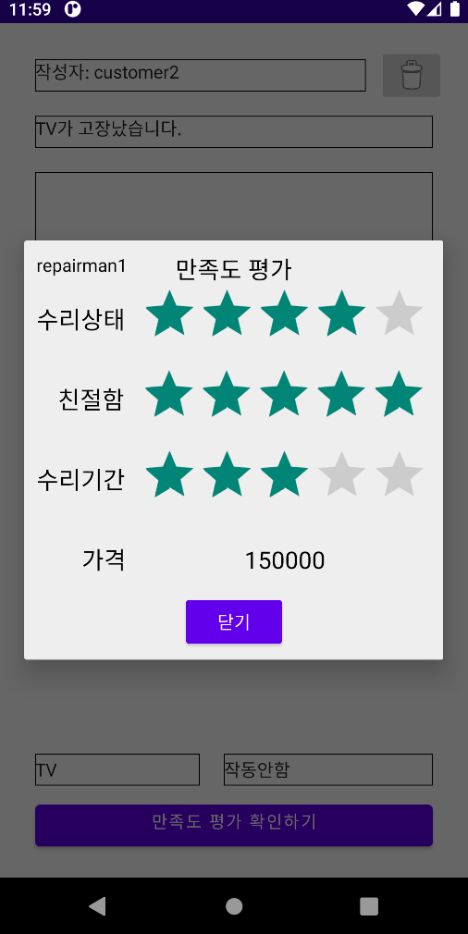

만족도 평가

Slide 8
구현 화면

Slide 9
감사합니다.

